Slide 1
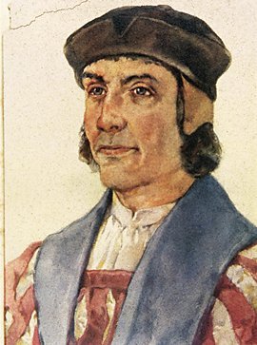
Bartolomeu Dias

Slide 2
Bartolomeu Dias nasceu a 29 de Maio de 1450 e morreu em 1500.
Foi um célebre navegador português e escudeiro.

Slide 3
A mando de D. João II comandou a armada portuguesa do Atlântico ao Índico numa viagem bastante longa que demorou cerca de um ano.

Slide 4
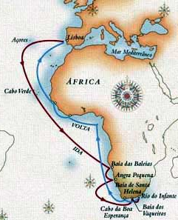
Em Dezembro atingiu a costa da Namíbia e com a ajuda dos ventos, dobrou o Cabo da Boa Esperança.

Slide 5
Por fim, Bartolomeu Dias descobriu o caminho marítimo da Europa para a Índia.

Slide 6
Aqui ao leme sou mais do que eu:
Sou um Povo que quer o mar que é teu;
E mais que o mostrengo, que me a alma teme
E roda nas trevas do fim do mundo,
Manda a vontade, que me ata ao leme,
De El-Rei D. João Segundo!
De Fernando Pessoa

Slide 7
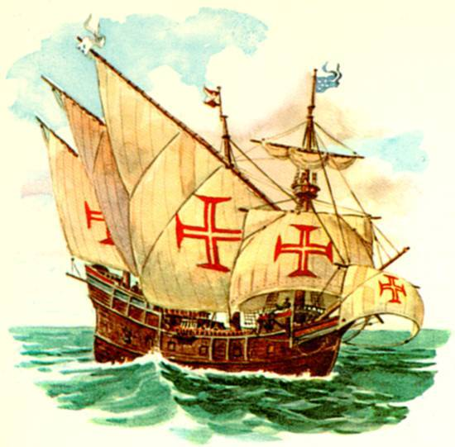
Trabalho feito por:
Ana Sofia Martins 6º7

